Slide 1
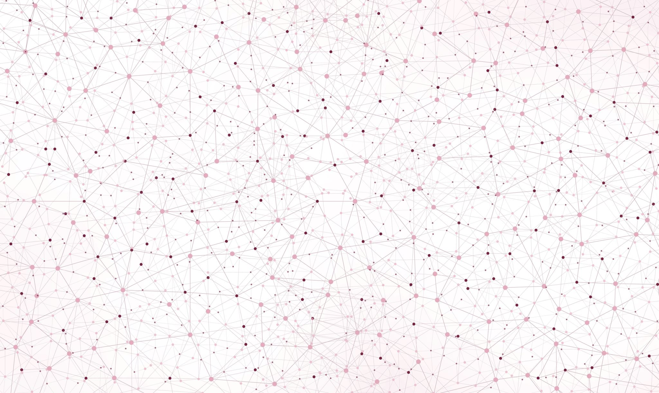
Project proposal
Biomedical Image Analysis

Slide 2
Data keine sorge nur mal ein grober überblick pink bleibt nicht…. :P
Würde irgenwie ziemlich am anfang erklären warum wir jetzt otsu verwinden und was das genau bringt für unsere bilder. Evtl 2 sätze dazu quasi als einleitungssatz? Und dann sagen genaueres kommt später oder sowas meint ihr?
3 Datasets
N2DH- GOWT1
N2DL-HeLa
NIH3T3
Why Otsu thresholding?

Slide 3
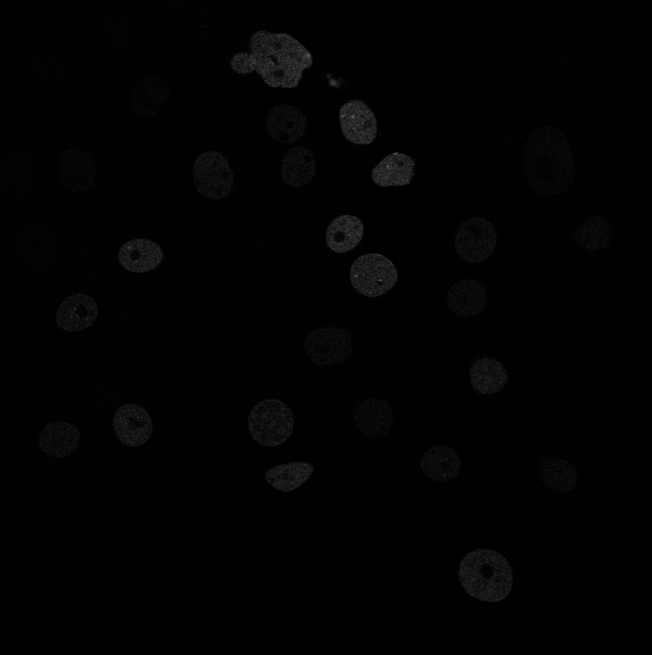
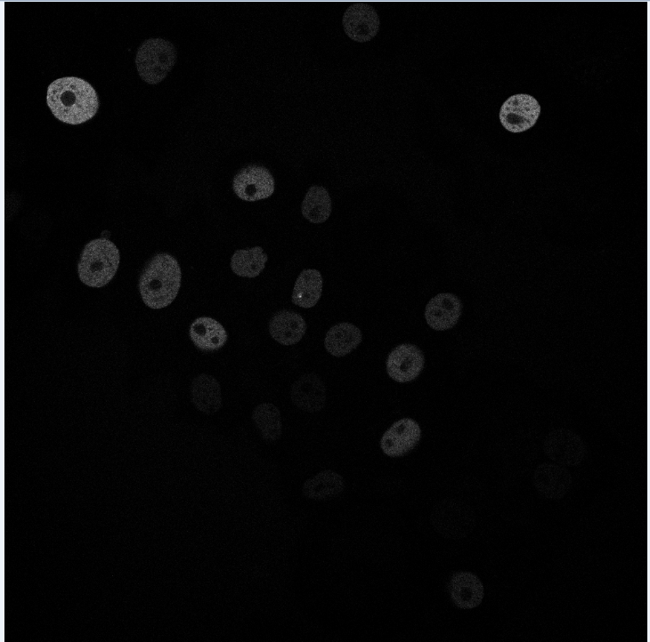
N2DH- GOWT1 GFP transfected GOWT1 mouse embryonic stem cells
6 images total
1024x1024 pixels
10-20 nulei per image
Challenge:
…..
Hier müsste ein histogramm sein..☺
(in arbeit)

Slide 4
NIH3T3 Mouse embryonic cells stained with Hoechst
18 images total
Size: 1344x1024 pixels
about 60 nuclei per image
Challenge:
…..
Bild und histogramm

Slide 5
N2DL-HeLa HeLa cells stably expressing H2b-GFP
4 images total
Size: 1100x 700 pixels
30-50 nuclei per image
Challenge:
….
Bild und histogramm

